Slide 1
MATA PELAJARAN PILIHAN KELAS X DAN XI SMA MUHAMMADIYAH 2 SIDOARJO
OLEH:
ALFUL MUSRIFAH
WAKIL KEPALA SEKOLAH BIDANG KURIKULUM

Slide 2
STRUKTUR MATA PELAJARAN FASE F (KELAS XI, XII)
Mata Pelajaran wajib
Mata Pelajaran Pilihan
Pendidikan Agama Islam/Al Islam
Pendidikan Pancasila
Bahasa Indonesia
Matematika
Bahasa Inggris
Seni Budaya
PJOK
Sejarah
9. Bahasa Jawa
10. Kemuhammadiyahan
11. Bahasa Arab
12. Bimbingan Konseling
Fisika
Kimia
Biologi
Matematika Lanjut
Bahasa Inggris tingkat lanjut
Bahasa Indonesia tingkat lanjut
Bahasa Jepang
Ekonomi
Sosiologi
Geografi
Catatan:
Siswa diberikan kesempatan memilih 4 mata Pelajaran dengan sistem moving class.

Slide 5
PEMILIHAN MAPEL PILIHAN
Disesuaikan dengan bakat dan minat
Saran dan pertimbangan dari orang tua, walas, dan guru BK
Hasil tes psikologi (InsyaAllah dilaksanakan pada Senin, 8 Januari 2023)
Kepmendikbud Nomor 345M tahun 2022 tentang mapel pendukung

Slide 6
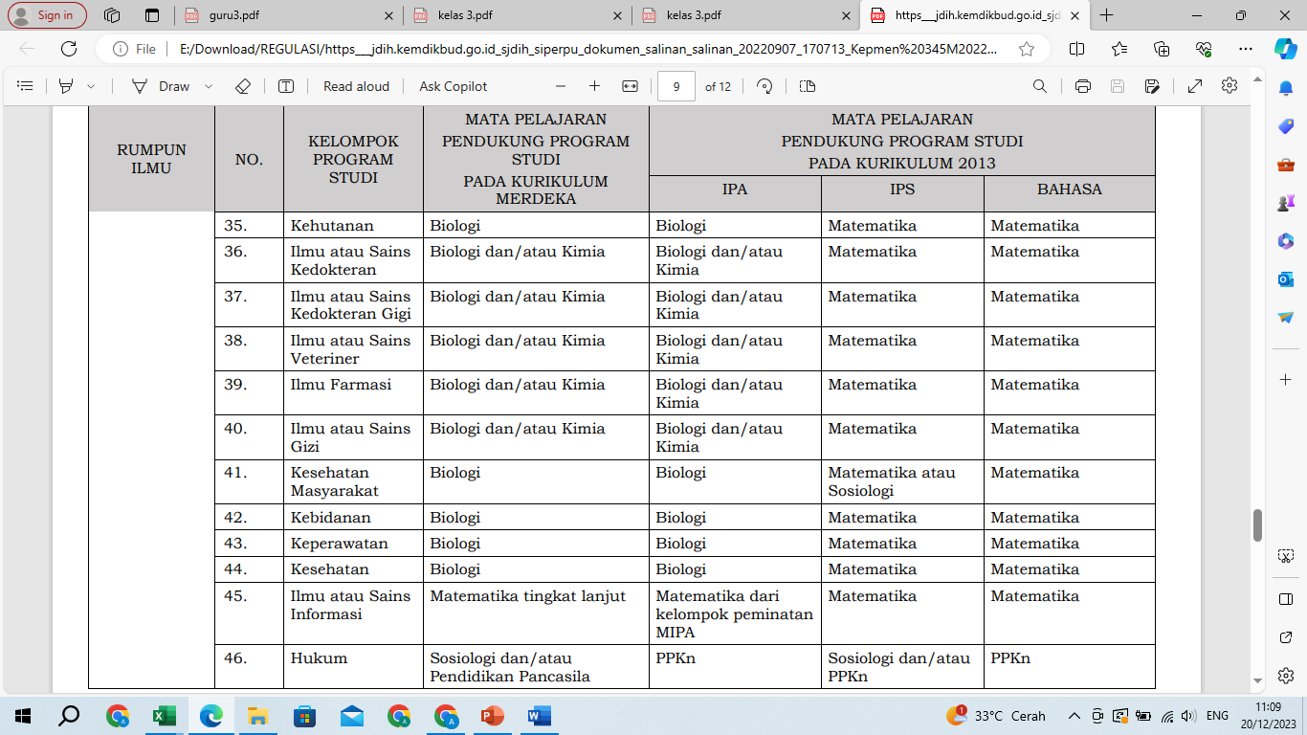

Slide 7
PENGUMUMAN
Libur Semester ganjil: 24 Desember 2023-1 Januari 2024
Pembelajaran efektif semester genap dimulai Selasa, 2 Januari 2024

